Slide 1
Međunarodni projekti za promociju astronomije u Srbiji
Zoran Tomić, Mladen Veljković
AU Eureka Kruševac

Slide 2
Šta su to Citizen Science projekti?
To su naučni projekti koje, delimično ili u celosti, sprovode amateri ili neprofesionalni naučnici (wikipedia)
Bruce Lewenstein of Cornell University's departmana za komunikaciju dao je tri moguće definicije:
Učešće nenaučnika u procesu prikupljanja podataka prema naučnom principu, obrada istih i njihova interpretacija
Uključivanje nenaučnika u donošenju odluka i politici koja ima tehničke i naučne komponente
Angažovanje istraživača u procesima donošenja odluka

Slide 3
Citizen Science projekti iz astronomije
World Space Week
International Observe the Moon Night
Planet hunters
Asteroid Day
Globe at Night
Charlie Bates Solar Astronomy Project

Slide 4
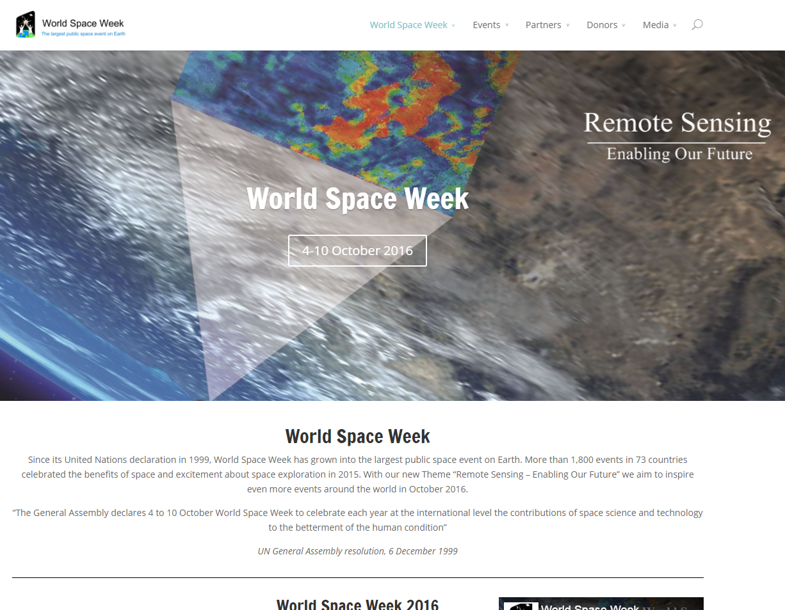
World Space Week
Sajt: www.worldspaceweek.org
Trajanje: 04.-10. oktobra svake godine
4.10.1957. – Lansiranje Sputnjika 1
10.10.1967. –Treaty on Principles Governing the Activities of States in the Exploration and Peaceful Uses of Outer Space, including the Moon and Other Celestial Bodies.
Pokrovitelj Ujedinjene Nacije
Cilj: promocija astronomije i astronautike
Nacionalni koordinator je Zoran Tomić
Preko 30 aktivnosti je realizovano u prethodne dve godine u 13 gradova u Srbiji.

Slide 6
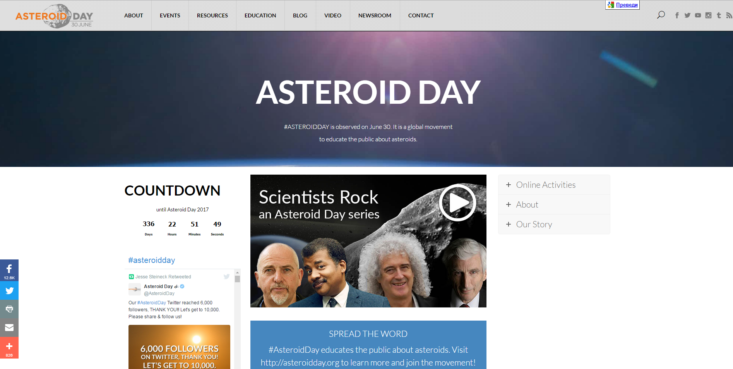
Asteroid Day
Sajt: www.asteroidday.org
Projekat pokrenut 2015. godine na međunarodnom nivou
Cilj je edukacija ljudi o asteroidima putem organizovanja brojnih javnih događaja, snimanja emisija...
Održava se 30. juna svake godine – Tunguska eksplozija 1908. godine
Nacionalni koordinator za Srbiju je Zoran Tomić
Ove godine aktivnost će biti realizovana prvi put u Srbiji i pozivamo sve zainteresovane da svoje učešće prijave na mail eurekakutak@gmail.com

Slide 7
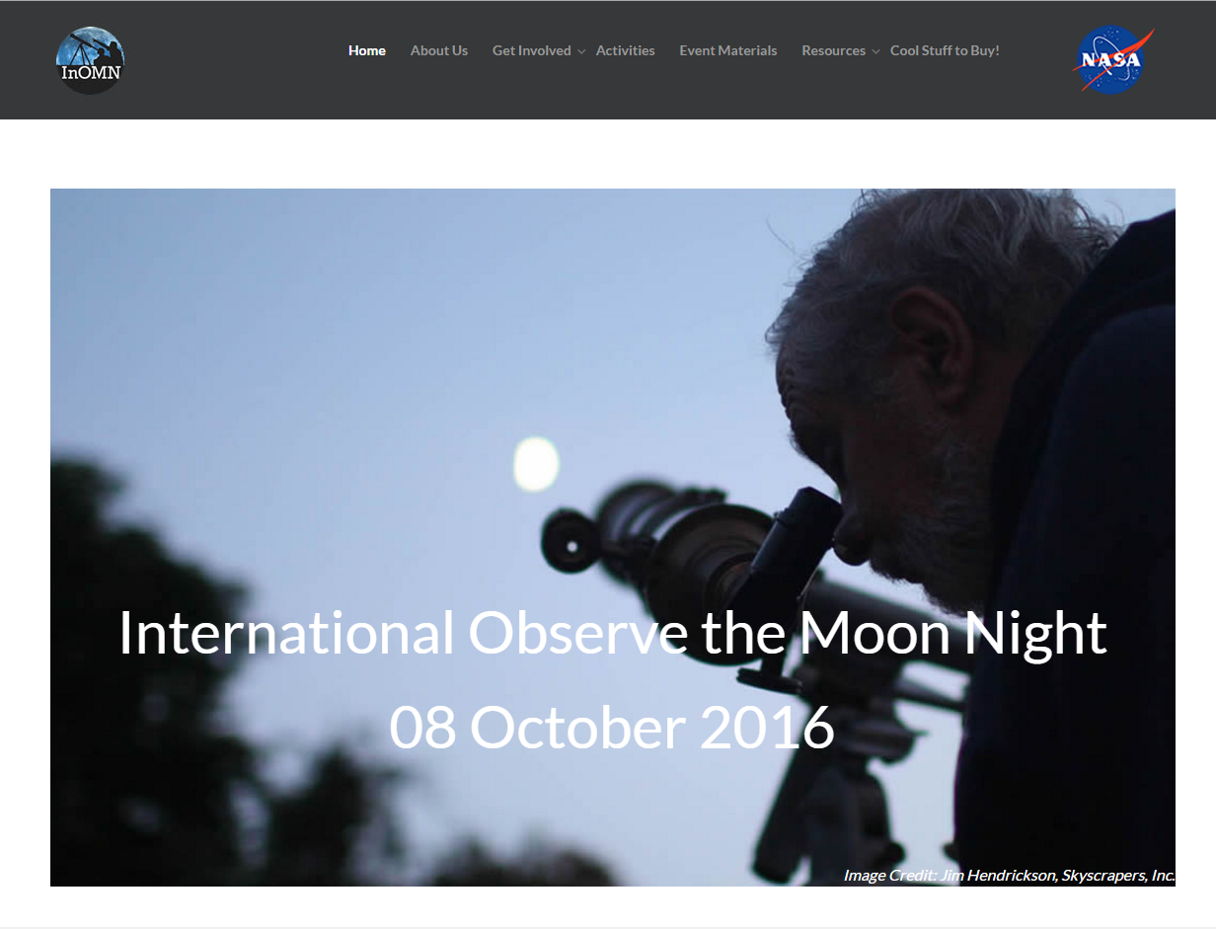
InOMN
Sajt: www.observethemoonnight.org
Projekat pokrenut 2010. godine
Cilj je edukacija ljudi o Mesecu putem organizacije javnih događaja, izložbi, radionica, posmatranja...
Pokrovitelj od ove godine je NASA

Slide 8
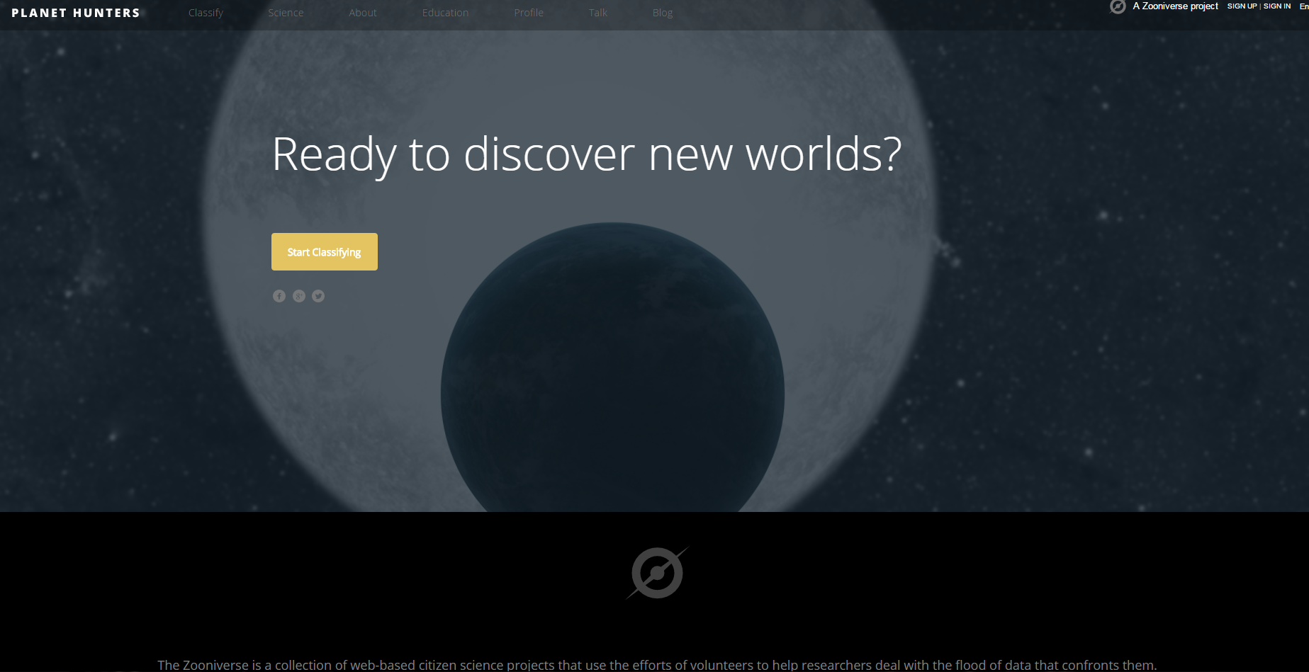
Planet Hunters
Sajt: www.planethunters.org
Projekat je sastavni deo projekta Zooniverse
Cilj je edukacija ljudi o Kepler misiji, ekstrasolarnim planetama i obrada podataka koje je Kepler misija prikupila (krive sjaja posmatranih zvezda)

Slide 9
Svetska nedelja Svemira (World Space Week)
Generalna Skupština UN je proglasila Svetsku nedelju Svemira 1999. godine
Organizuje se svake godine od 4. do 10. oktobra

Slide 10
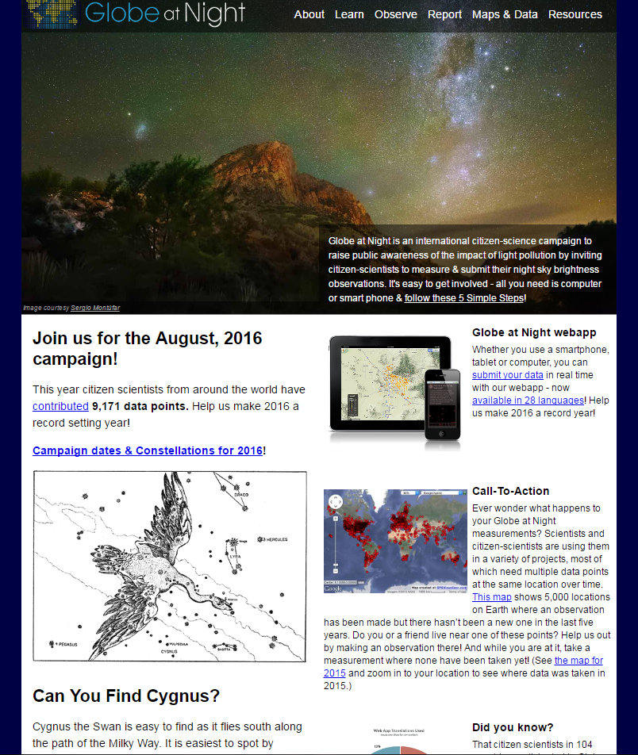
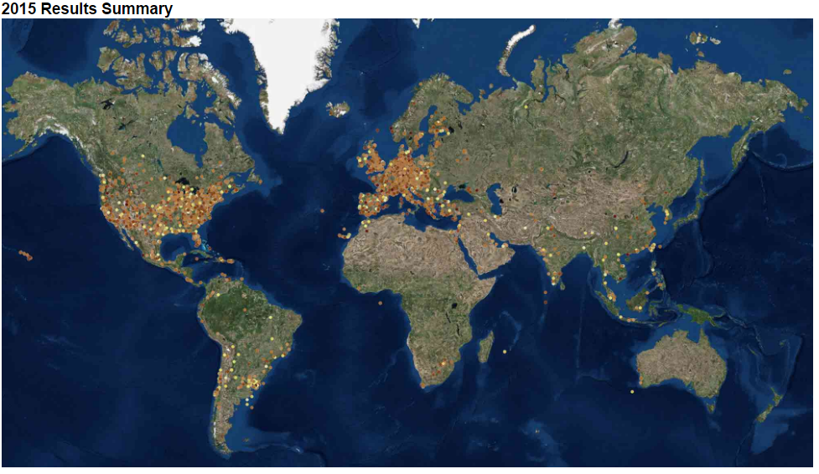
Globe at Night
Sajt: www.globeatnight.org
Cilj je širenje svesti o problemu svetlosnog zagađenja, edukacija o vizuelnom načinu merenja svetlosnog zagađenja, kreiranje mape svetlosnog zagađenja
Postoji mobilna aplikacija za merenje zagađenja
Projekat se realizuje tokom cele godine

Slide 11
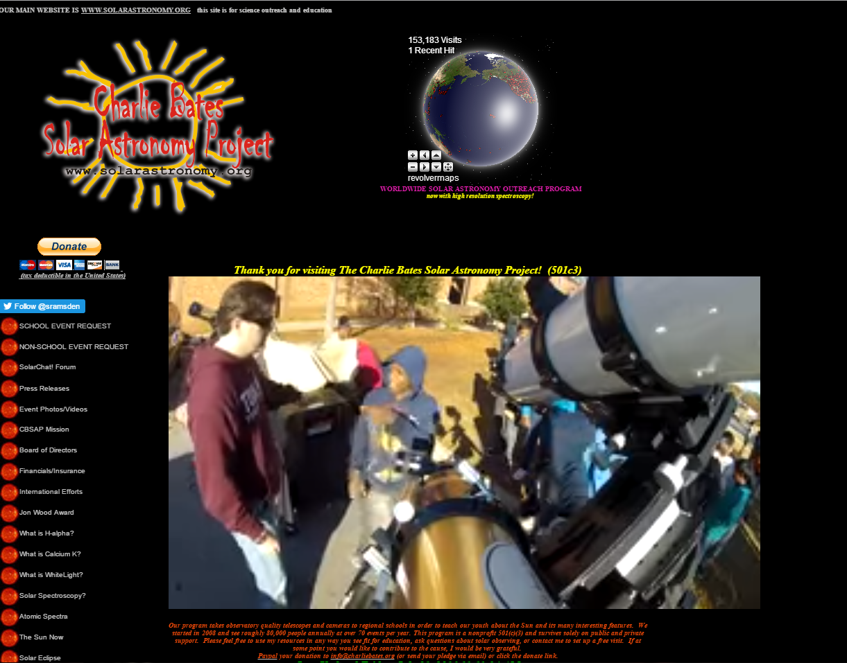
Charli Bates Solar Astronomy Project
Sajt: www.charliebates.org
Cilj je promocija solarne astronomije putem organizacije posmatranja, predavanja, radionica posvećenih Suncu
Neprofitni karakter aktivnosti
Donacije u vidu opreme od Lunt i Meade – Coronardo telescope
Koordinatori po zemljama

Slide 12
Hvala na pažnji
Astronomsko udruženje Eureka Kruševac
www.eureka.nebjak.net
eurekakutak@gmail.com
064/2032417

